Slide 1


城乡元宇宙
中关村中联企业金融投资创新促进会
金中关信息技术研究院
架构设计 v0.7

Slide 2
城乡元宇宙
城乡元宇宙是一个以智慧、健康、碳中和为导向而建设的元宇宙应用系统；该系统可部署成去中心化的元宇宙平台联盟
在平台上，甲方可以创建并发布各类具有空间属性及阶段属性的商业项目；乙方可以模拟评估，签约参与这些商业项目，双方在虚实一比一映射的元宇宙环境中协作完成整个项目流程
城乡元宇宙系统遵GPLv3.0条款开源
① 元宇宙应用系统
② 基础框架和平台实施

Slide 3
城乡元宇宙的设计目标
功能目标
性能目标
可靠地实现面向租约的业务交易
可靠地实现碳积分的生成和转账
支持种植、养殖、绿电等多种项目类型
降低使用成本，增大适用范围，比如允许低频率的操作配合、灵活的项目执行等等
用户感受远程把控性、教育娱乐性
单节点每月运维成本 ≤ 10万元
单节点同时运行项目数 ≤ 3000个
每个项目的活跃交易数 ≤ 100个

Slide 4
① 元宇宙应用系统
面向租约的项目管理、交易、协同，以及碳汇记账

Slide 5
应用系统的业务特点
地理性
规则性
系统中运行的服务项目，必须是真实空间里存在的事物
项目具有通用规则以及定制化的规则
过程性
交易性
供需双方可以基于项目产生交易，并且通过人工和物联的方式及时反映交易的状态
项目以及基于项目而产生的交易，是分时间阶段进展的

Slide 6
应用系统的架构特点
多中心化
或者叫数字孪生，在虚拟的计算空间里模拟真实的事物和规则，并提供可视化甚至沉浸式的交互方式
极低门槛
该系统部署的每个节点是独立运营的单元，平台之间去除中心依赖，但可以联盟互通
虚实映射
实施运维的成本低
部署的节点可以由非科技公司运维
项目的创建不需要编程

Slide 7
入驻机构和用户（Orgs & Users）
主体
机构
用户
项目 A
项目 B
项目 C
用户
机构是在平台上创建并运营项目、开展业务的主体；机构入驻前须经过平台的资历审核
用户在平台上进行访问及操作，既可以是个人业务，又可能作为某机构的成员代表该机构来处理事务
上报数据的物联网关的主体也是用户，代表所在机构的操作背景

Slide 8


元宇宙因素及其状态（Factors & States）
对流
选择函数
云
阴
雨
雪
因素是现实世界中一个具象或抽象的事物的数字孪生。每个因素附带一系列视觉及听觉表现元素，是构建用户界面及业务操作的基本块
每个因素具有两个相关指标：
1）专业计量值（实数）
2）直观状态值（整数）
函数 state = ƒ(value) 称为状态选择函数。系统预设了常用的状态选择函数
对因素的管理是一项平台运维工作
天体
选择函数
满月
半月
玄月
霞日
午日
星空

Slide 9
元宇宙操作及其状态（Labors & States）
引用位变量
作业
作业量
作业组

Slide 10
可视元素设计
主要格式 | 类型说明
JPEG | 真实图片
WebP | 真实提炼动画
SVG | 示意性矢量图形
MP4 | 视频
VR | VR180 视频
OBJ | 三维模型
平台运维过程中，对因素和作业管理
媒体基于真实，但又按照关键特征进行提炼
动画的每一帧应当是实物照片
三维模型应当映射实物的结构
VR180可以是编辑的实景捕获

Slide 11
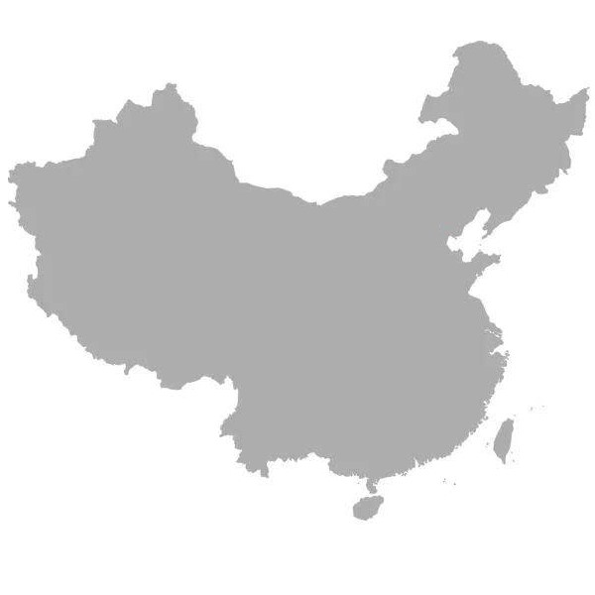




元宇宙项目及交易（Projects & Plays）
元宇宙项目是现实中的项目在元宇宙里的数字孪生，例如生态种植、碳汇林木、田园艺术，绿电销售等等
项目用来定义业务模型和交易逻辑，相当于元宇宙版的智能合约。因此又称“租约”
入驻机构可以作为甲方在平台上开设项目，通过建模语言来定义业务逻辑及作业流程。项目就是元宇宙版的租约合同
用户作为乙方参与项目，每一个正式的认购及进展流程，称为一个交易；另外，用户可以自行模拟演练所选项目的全过程

Slide 12
项目阶段及任务（Stages & Jobs）
项目
阶段一
阶段二
……
项目由若干构成阶段；每个阶段代表项目周期中的一个环节，也是交互或模拟的一个场景
阶段有助于用户了解项目和交易的全过程；用户可以从项目产生交易，交易的各阶段代表合约的履行过程
大量真实的交易数据，通过机器学习或能优化行业流程，比如粮食生产

Slide 13
变量的层级范围（Layers & Scopes）
元宇宙空间按省份划分成多个区域，各区域包含了若干个站点
每个站点从属于特定的项目，是一个数据采集点，按时间采集各种相关数值
每个区域本身也是一个特殊的站点，它的区域性因素数值取自于是境内站点的数值综合
当需要模拟站点的区域性因素数据时，可能参考就近站点，或者是所在区域，以及机器学习的预测
地域 范围
交易 范围)
项目 范围

Slide 14


项目场景（Scenes）
系统预设了多个场景，供机构在创建项目的时候选择
一个范式定义了一套相似的业务行为和作业场景。比如「传统种植」范式就定义了上空、地面和土壤三层格局
所有项目都按范式来分类，在范式的基础上插入各种元素
范式是由系统内建的，不能由运营团队修改
传统种植、温室栽培、鱼菜共生、生态果园、碳汇林业、田园文化艺术、绿色电力
1
28℃
第二层
3
2
湿度
肥力

Slide 15
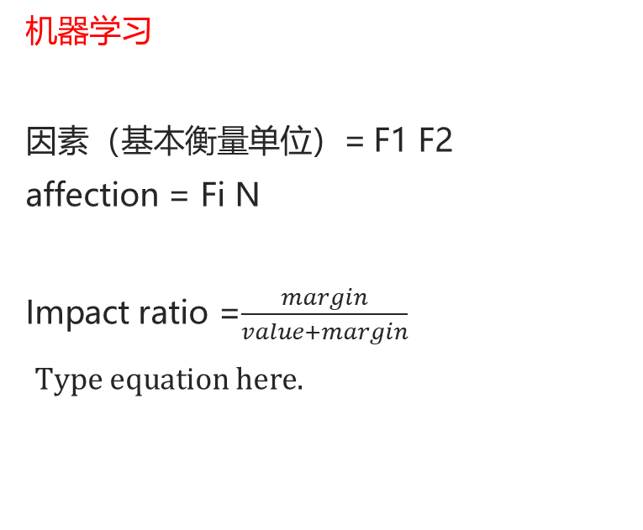
作业对因素的影响（Affects）
机器学习
因素（基本衡量单位）= F1 F2
affection = Fi N
Impact ratio =$\frac{margin}{value+margin}$

Slide 16
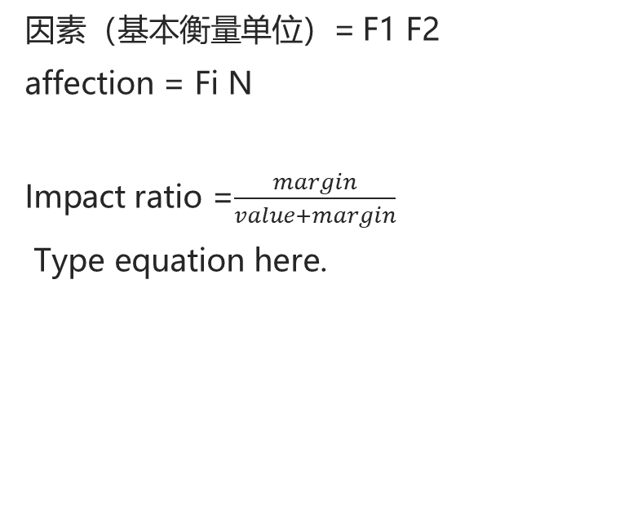
交易上下文（Deal Context）
海拔
altitude
因素（基本衡量单位）= F1 F2
affection = Fi N
Impact ratio =$\frac{margin}{value+margin}$
纬度
latitude
地域
region
经度
longitude
地理因素
a
c
b
项目因素

Slide 17
项目类型及规则
项目类型
自助农业项目
文化旅游项目
绿色能源项目
绿色运输项目
……
项目的类型不允许天马行空，必须从系统提供的类型中选一
针对项目的业务规则，系统预设置了通用规则集，以及各类型专属规则集，项目的创作者不需要额外的编程，只要在MPML文件里引用预设的规则
（有别于其它智能合约体系）

Slide 18
项目KPI

Slide 19
元宇宙引擎
元宇宙引擎是一个状态机，它组合各种功能部件，形成一个项目及交易的运行环境，称为元空间
引擎按照项目建模文件（MPML）的描述，在计算空间里创建项目，展开对项目和交易的跟踪模拟
model def
region
site
play context
play
factor lib

Slide 20
项目建模语言（Metaverse Project Modeling Language）
元宇宙项目规划语言（MPML）是由金中关信息技术研究院研发的，用来定义元宇宙项目的可视化交互以及行为流程的标记语言
元宇宙引擎根据各个MPML文档的描述，来建立并且运行项目
MPPL文档的创作可以通过手动（专业式），或者通过系统提供的编辑界面（傻瓜式）
１）手动或界面编辑工具
２）MPML文件
３）元宇宙引擎创建并运行项目

Slide 21
项目建模语言的结构
流程标记
Stage job
事件处理
<mpml> <view> </view> <process> <stage> </stage> </process> </mpml>

Slide 22
项目创建及编辑
平台为用户提供操作界面，引导用户按步骤完成项目的创建或修改
上传媒体文件资料
多数情况下，企业可以在平台上创建、发布符合自己要求的项目
对于有数字孪生特点的项目（如水运中船舶的位置），企业需要编写程序，调用元宇宙平台的API

Slide 23
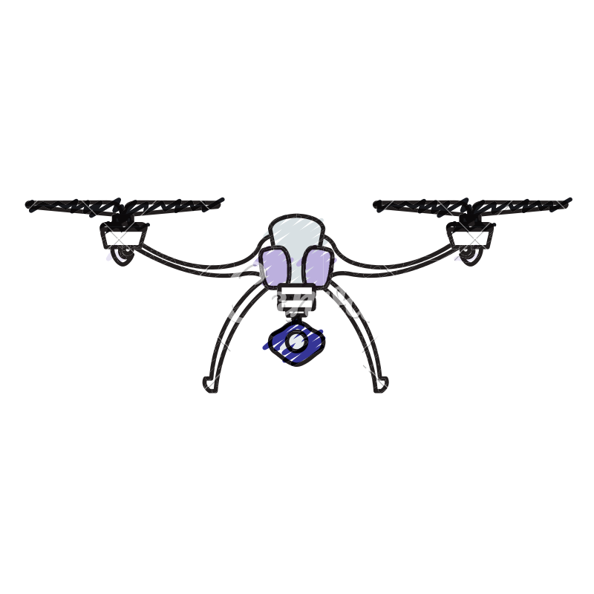

全视角动图（仿３D）
为捕获并呈现真实、全面、动感的视觉场景（等同三维效果）
采用360度围绕法，围绕中轴，指向中点，环形轨道拍摄。目标物体可以运动，但往返周期须与围绕拍摄相吻合
大型物体可用无人机，中型物体采用人携带，小型物体用转盘或旋转长臂支架
把得到的录像或照片集转换成WebP动画格式，可以在浏览器上自动呈现

Slide 24
交易和碳积分（Deal & Carbon Credit）
项目定义
交易
交易
交易
碳积分
碳积分
碳积分
服务的交易是基于特定项目，由供需双方共同推动的，可以看作是合同的订立和执行过程。
根据项目的定义，交易一般也是分阶段的，是现实交易的数字孪生
有些类型的项目带有固碳系数，其上产生的交易一经完成，就会增加交易参与账户的碳积分

Slide 25

碳积分操作
任意两个账户之间（包括企业和个人）可在平台上相互划转碳积分
联盟的两个平台上的账户也可以相互划转碳积分
碳积分是以区块链的形式存储的，操作记录具有不可修改性。它的操作使用身份证号（个人）或统一信用代码（企业）来标识账户

Slide 26
价值支付
人民币
数字人民币
其他
碳积分
转账
第三方支付
一般项目如果需要接受线上支付，须指定平台提供的某种人民币支付方式
公益性项目可以标明用碳积分作为支付

Slide 27
第三方远程API
远程调用功能必须先开通企业账户，并且以用户（个人账户）的身份发起调用
元宇宙平台上的项目和交易等资源的地址及功能操作符合REST规范
第三方平台
元宇宙平台
① 获得用户访问令牌
② 发起调用

Slide 28
③ 部署平台
城乡元宇宙系统所部署的节点，可以单独运营，也可以形成节点网络

Slide 29
SkyGate Object Model
Profile
weigh
workstation
Feature
NotePrint
Beep
Approach
SerialPort
ZigBee
greenhouse
Screen
Storage
Driver
NotePrinter
farm
SecondScreen
LabelPrint

Slide 30
Nodal Object Model
Home
Peer
NodeClient
Application
peers_
NodeContext
NodeService

Slide 31
② 基础框架及实施
品链框架＋品端程序

Slide 32
开源项目和应用体系
品链框架 & 品端程序
Urbrural 元宇宙系统
中惠农通 平台
……
部署的体系平台
开源的基础框架及工具
研发的应用系统
城乡元宇宙平台
……
Revital 农贸供应链系统

Slide 33
品链框架和品端程序
应用服务器
代理服务器
智能秤
工作站
物联网关
浏览器
多中心化区块链应用框架
品链框架
业务终端及物联网关
品链框架
品端程序
品端程序
品端程序

Slide 34
品链区块链引擎（Nodal）
品链区块链是有监管的联盟链。它不是加密货币，而是一个分布式账本和资源互通机制：
简单的联盟管理
积分账户（个人及机构）及转账
跨平台资源互通
实现两段式提交协议（Two-phase commit）保证分布式交易的数据一致性
基于联盟的信任，不需要“挖矿”；高性能的区块链网络，毫秒级的交易延迟
平台 A
平台 B
资源
资源
积分账户
积分账户

Slide 35
品链服务器引擎（Web）
品链主要基于ＨＴＴＰ协议，并且提供了一些扩展的功能，以便支持元宇宙相关的语义
它还实现了缓存和代理的功能，这样可以得到性能优化和灵活部署的效果
品链使用了微软开源的Kestrel引擎

Slide 36
品端程序的应用设备
LED 大屏
2）工作站
用户界面
用户界面
串口设备
串口打印
摄像头（识物）
LTE
用户界面
ZigBee
3）物联网关
串口台秤
1）智能秤
串口设备
采集器

Slide 37
平台和节点（Platform & Node）
元宇宙服务器
边缘端
代理服务器
边缘端
边缘端
元宇宙系统的一个独立运维的部署称为一个平台；平台可以作为一个节点与其它平台联盟
平台的云后端由元宇宙服务器、媒体服务器和代理服务器组成
一个节点对业务量的支撑能力有一定的局限，一般由业务内容、软硬件配置、架构优化等因素决定
媒体 服务器
媒体 服务器

Slide 38
节点的云后端和边缘端（Cloud Backend & Edge）
节点的云后端
引用外部服务 地图、气象、支付、CDN
浏览器、 品端桌面
移动PWA、 微信公众号
品关 物联网关
第三方接入
头戴设备

Slide 39
平台联盟
集节点
节点
节点
节点
节点
品链支撑的平台可以两两结成联盟
区块链碳积分会在联盟的平台间冗余存储，在开户平台缺失时也能恢复
结盟的时，先由一方发起结盟请求，对方确认后，双方交换加解密密钥，作为今后互通时的数据确证工具
集节点
节点
节点
节点
节点

Slide 40
元宇宙互通协议（Open Metaverse Interoperability）
集节点
节点
节点
节点
节点
OMI是金中关研究院发起的开源协议研发项目，是一套易于实现的、让不同元宇宙平台互连互通的协议
任一元宇宙云平台可以成为节点或集节点的功能，并且以此身份现有的某一个去中心化的平台网络中
城乡元宇宙的在体系内的互通就是协议的一个实现
协议建立在ＨＴＴＰ基础上，其功能包含目录探索、上下文规范、用户授权等等
集节点
节点
节点
节点
节点

Slide 41
附：平台模式类比
无中心化 | 多中心化 | 中心化

Slide 42
农业对接
元宇宙平台 A （城乡元宇宙系统）
养殖项目
种植项目
其它项目
元宇宙平台 B
（城乡元宇宙系统）
元宇宙平台 C
（异系统）
物联网关
REST API
REST API
项目数字模型
互通协议
REST API
互通协议

